Slide 1
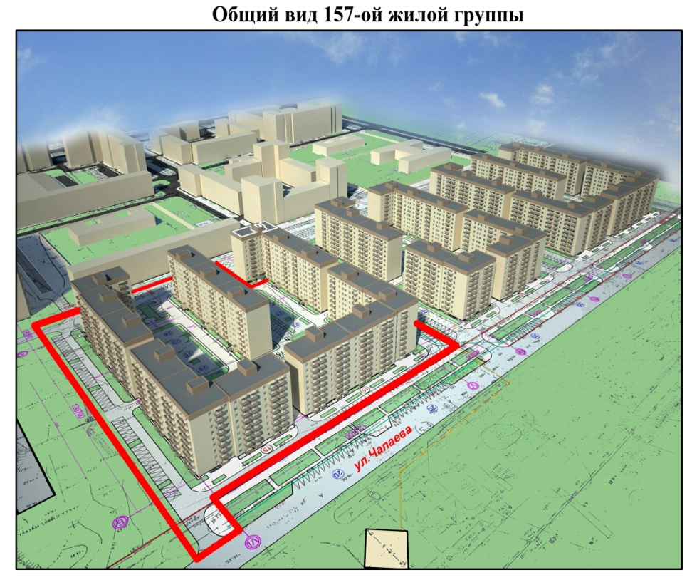
«Жилые дома со встроено-пристроенными предприятиями торговли и общественного обслуживания по ул. 60 лет ВЛКСМ – ул. Чапаева, в 8-ом микрорайоне
г. Евпатория, 157 жилая группа»

Slide 2
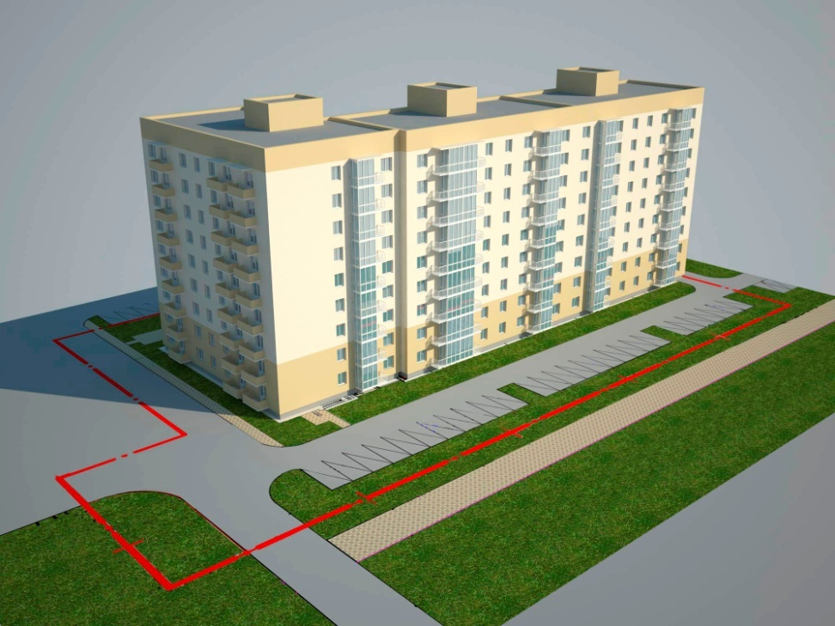
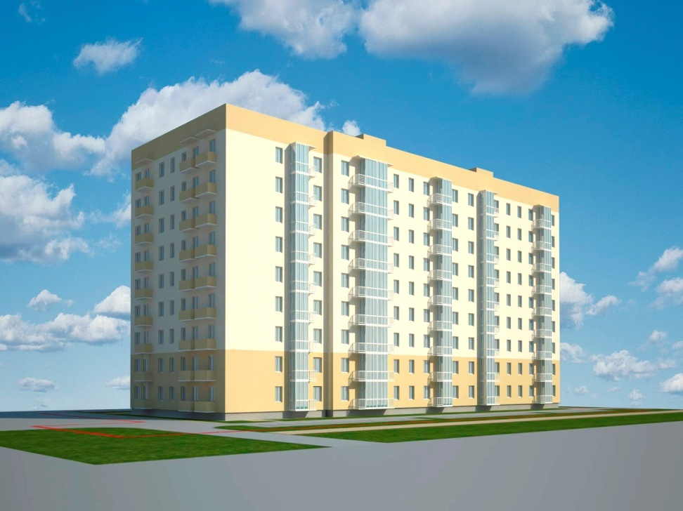
Общий вид типового дома

Slide 3
Описание объекта
Участок под строительство жилых домов в составе 157 жилой группы расположен в 8 микрорайоне г. Евпатория на углу пр. Победы и ул. Чапаева.
Жилые дома имеют двор с внутриквартальными проездами, с выездами на
ул. Чапаева и на межквартальный проезд.
На территории проектируемого двора размещаются площадки для игр детей дошкольного и младшего школьного возраста, площадка для отдыха взрослых, хозяйственные площадки, места постоянного и временного хранения автомобилей граждан.
Для маломобильных групп населения предусмотрены съезды с тротуаров.
Места постоянного хранения автомобилей предусмотрены в пределах пешеходно – транспортной доступности в гаражном комплексе по ул. 60 лет ВЛКСМ.
Здание запроектировано с подвалами, где расположены электрощитовые, узлы управления, водомерные,
В составе домов по ул. Чапаева предусмотрены встроено – пристроенные объекты общественного обслуживания – магазины, аптеки, кафе, ателье ремонта бытовой техники, парикмахерская и т.д.
Компоновка зданий группы обеспечивает защиту от северного ветра в зимнее время, а летом аэрацию южным ветром, а так же инсоляцию территории.

